Slide 1


SPONSOR NAVIGATOR 2021

Slide 2
Sponsor Navigator -tietokanta
Kohderyhmä
Demografiat
Arvot &asenteet
Kuluttaminen
Kiinnostuksen kohteet
Mediakulutus
Harrastukset
Vaikuttajat
Suomen kattavin sponsoroinnin ja kumppanuuksien tietokanta
Tietokannassa yli 1 500 kohdetta – Urheilu, kulttuuri, tapahtumat, viihde, järjestöt, vaikuttajat.
Vuoden 2021 tutkimusta varten haastateltiin 2 112 täysi-ikäistä suomalaista helmi-maaliskuun aikana.
  Otos vastaa sukupuolen, iän sekä suuralueiden osalta väestörakennetta pienoiskoossa.
  Tutkimus toteutetaan Dynatan internet-paneelin kautta.
  (Esomar-ohjeistus)
  Toteutus vuosittain (2006-2020 N: 26 000)

Slide 3
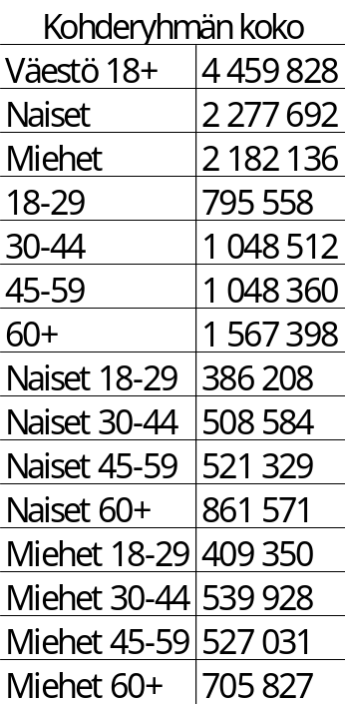
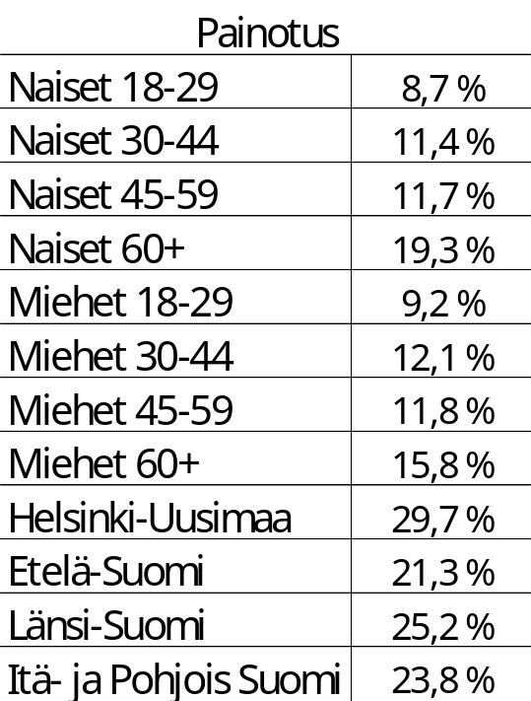
OTOS
  Otos on kerätty ja painotettu vastaamaan Suomen väestöä yllä lueteltujen kohderyhmien mukaan
  Kohderyhmien koot raportissa ovat laskettu vuoden tilastokeskuksen väestötietojen perusteella per 31.12.2020

Slide 4
Sisällys
Urheilu
  Lajit
  Tapahtumat
  Maajoukkueet
  Urheilijat
  Yleinen kiinnostus

Slide 5
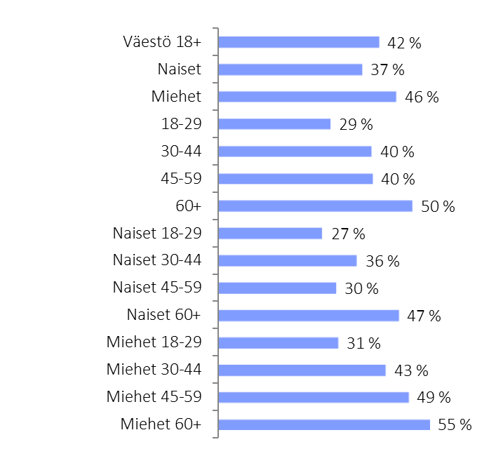
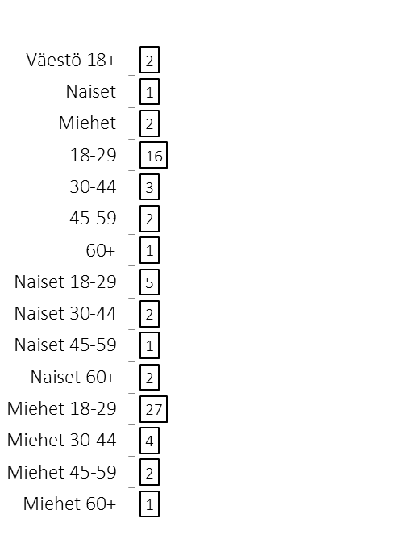
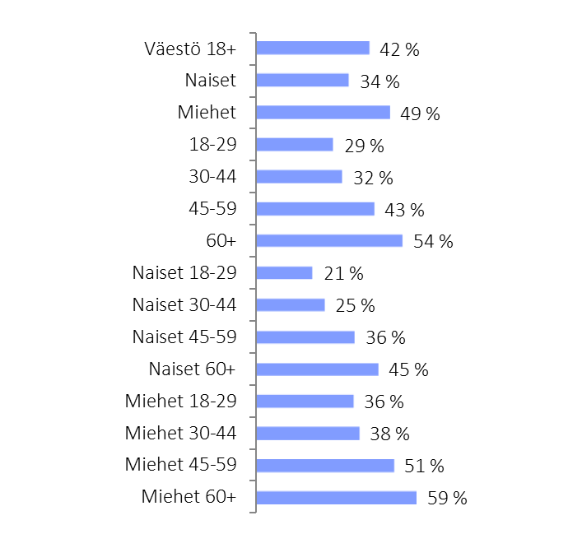
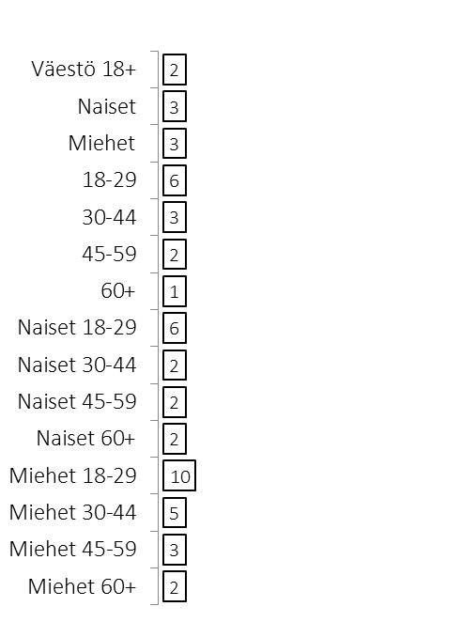
Kiinnostus Yleisurheiluun – 2021
Keskiarvo 2018/2019/2020
Sijoitus kohderyhmässä (68 lajia)
Sijoitus kohderyhmässä (68 lajia)

Slide 6
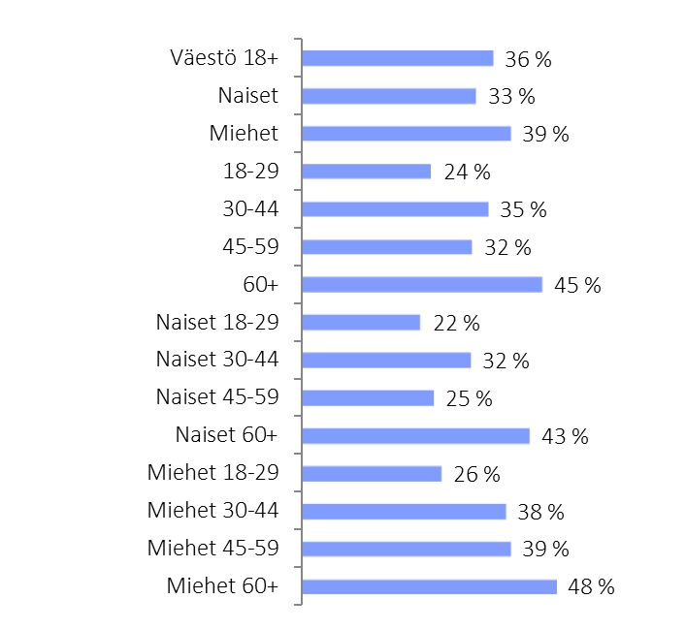

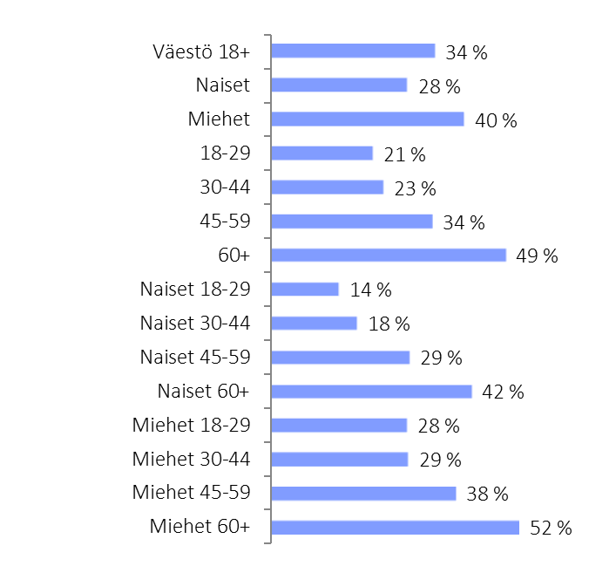

Kiinnostus Ruotsi-otteluun – 2021
Keskiarvo 2018/2019/2020
Sijoitus kohderyhmässä (59 tapahtumaa)
Sijoitus kohderyhmässä (59 tapahtumaa)

Slide 7
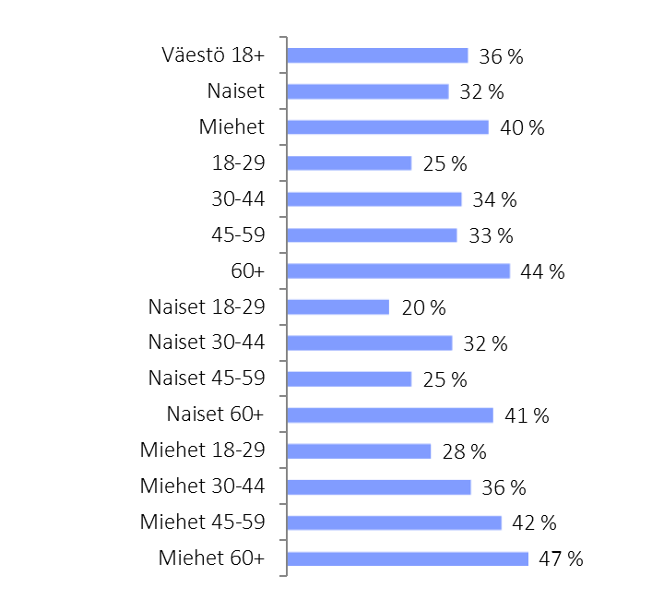

Kiinnostus Yleisurheilumaajoukkueeseen – 2021
Sijoitus kohderyhmässä (23 maajoukkuetta)

Slide 8
URHEILU
Seuraaminen

Slide 9
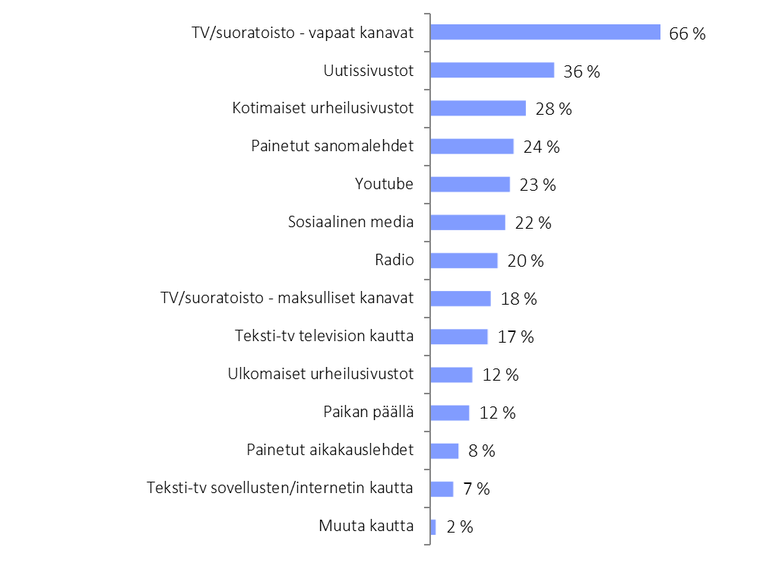
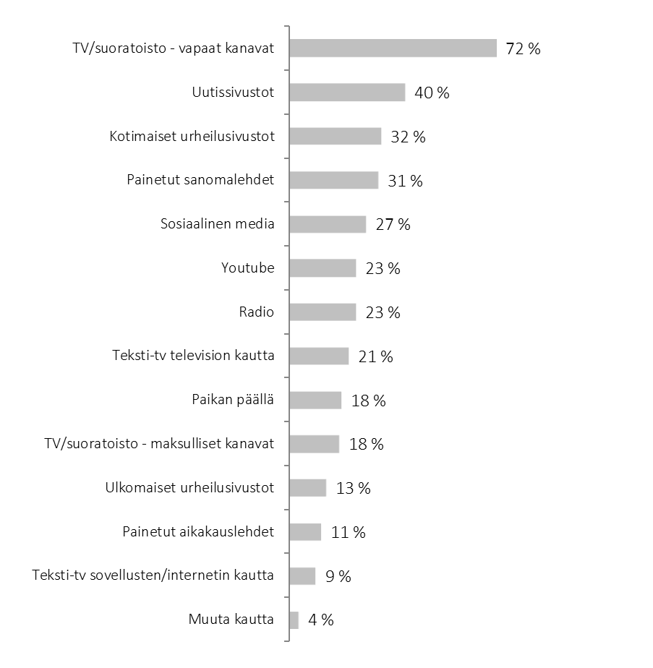
Urheilun seuraaminen– väestö 18+
Q: Mistä kanavista seuraat urheilua?
2020

Slide 10
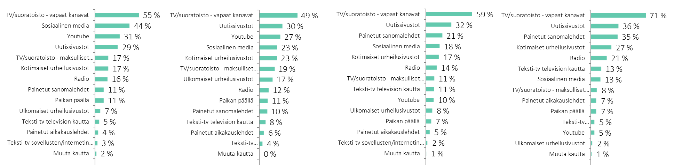
Urheilun seuraaminen– Naiset
18-29
30-44
45-59
60+

Slide 11
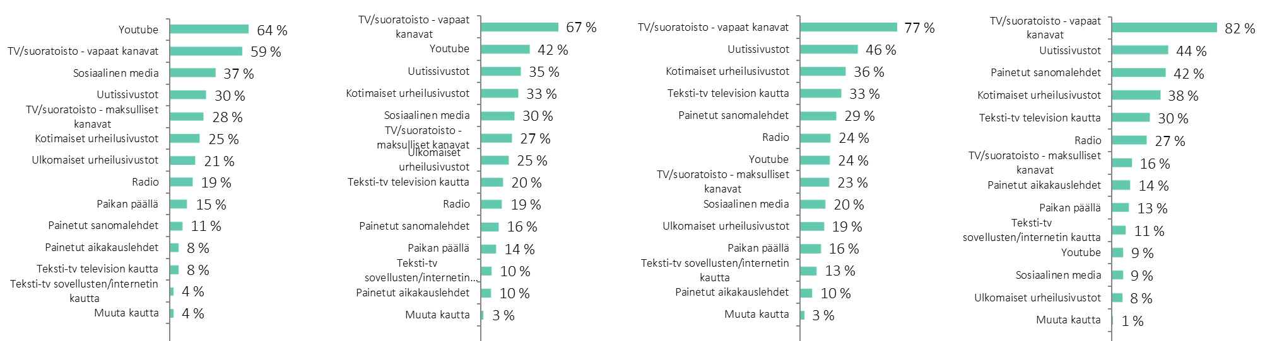
Urheilun seuraaminen– Miehet
18-29
30-44
45-59
60+

Slide 12
URHEILU
Lajit

Slide 13
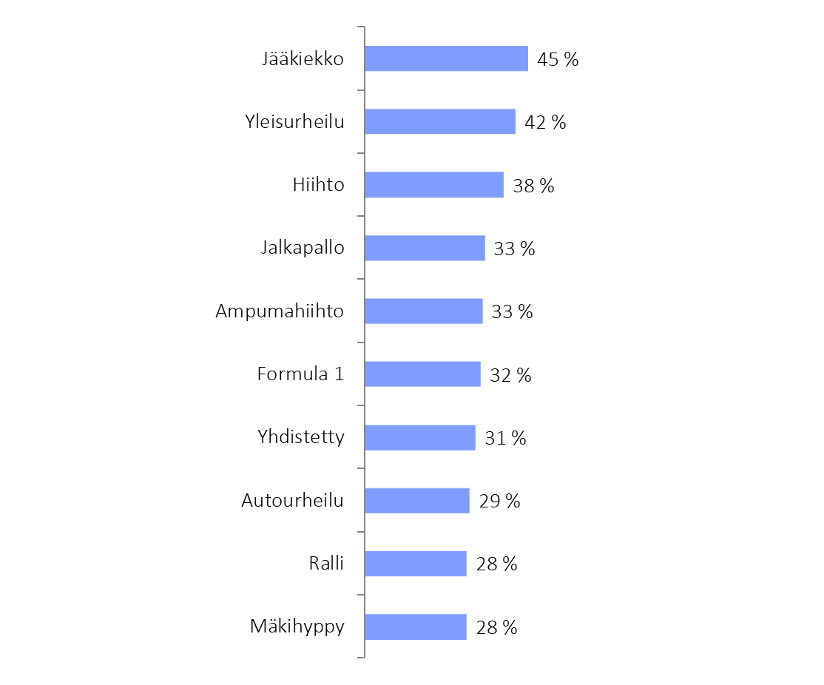
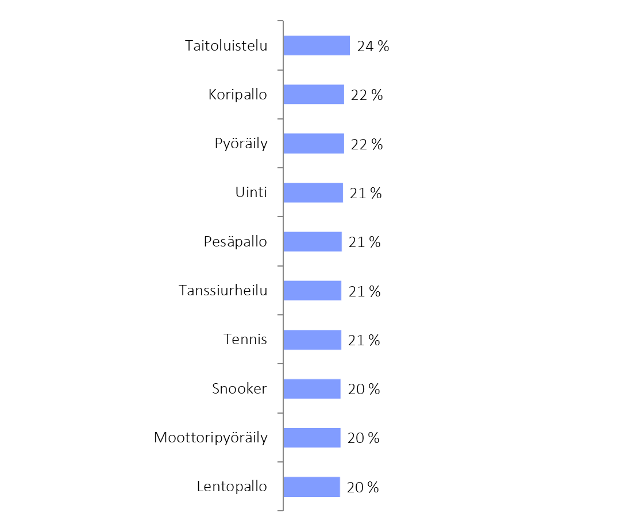
Kiinnostus urheilulajeihin top 20 – väestö 18+
Q: Kuinka kiinnostunut olet seuraavista urheilulajeista? Erittäin ja melko kiinnostuneet yhteensä

Slide 14
Kiinnostus Yleisurheiluun – 2021
Keskiarvo 2018/2019/2020
Sijoitus kohderyhmässä (68 lajia)
Sijoitus kohderyhmässä (68 lajia)

Slide 15
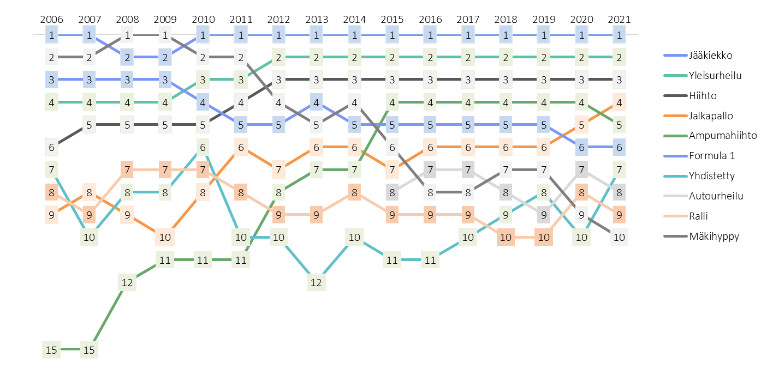
Kiinnostus urheilulajeihin – kehitys top 10
Sijoitus - väestö 18+

Slide 16
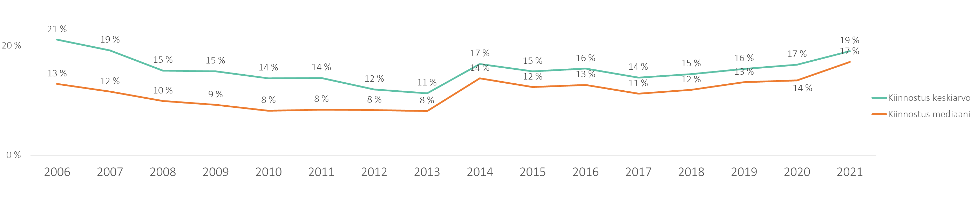
Kiinnostuksen kehitys -urheilulajit väestö 18+
Kiinnostus urheilulajeihin keskimäärin on ollut isossa kuvassa vakaata viimeiset 7 vuotta.
2006 oli urheilun kannalta merkittävä vuosi menestyksen kannalta (esimerkiksi Torinon olympialaisten menestys), jonka jälkeen kiinnostustrendi oli hetken laskeva. Ennen vuotta 2014 kiinnostus lajeihin mitattiin monivalintakysymyksenä, 2014 eteenpäin skaalakysymyksenä.

Slide 17
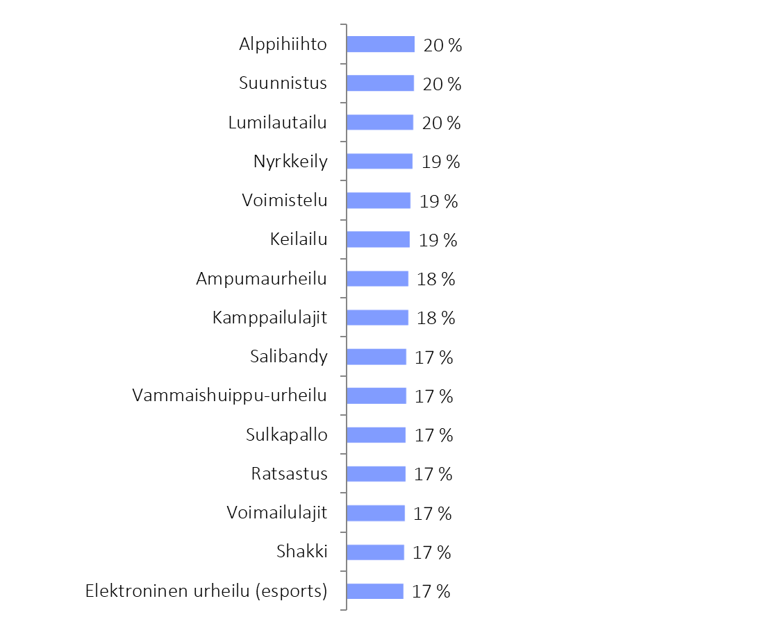
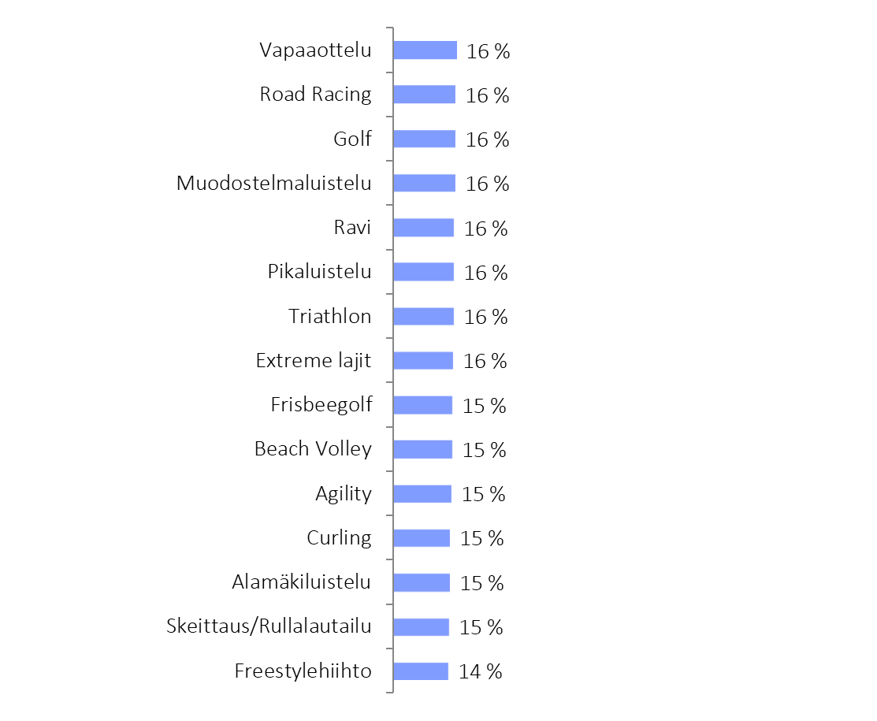
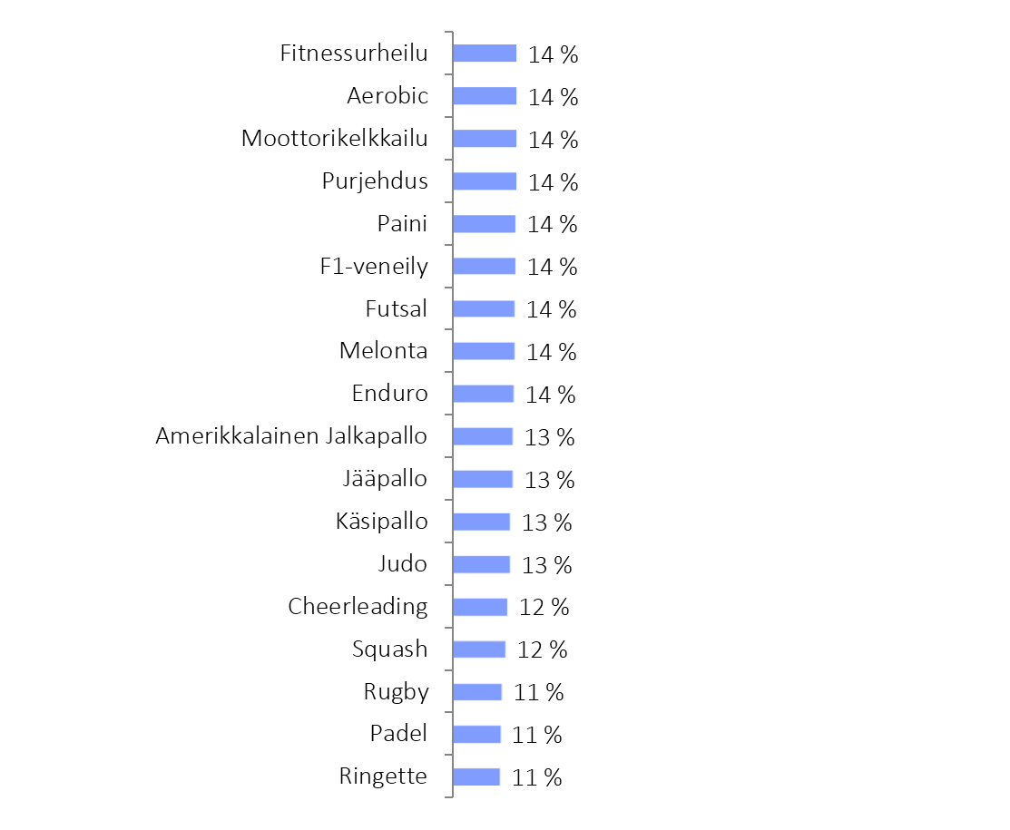
Kiinnostus urheilulajeihin 21- väestö 18+
Q: Kuinka kiinnostunut olet seuraavista urheilulajeista? Erittäin ja melko kiinnostuneet yhteensä

Slide 18
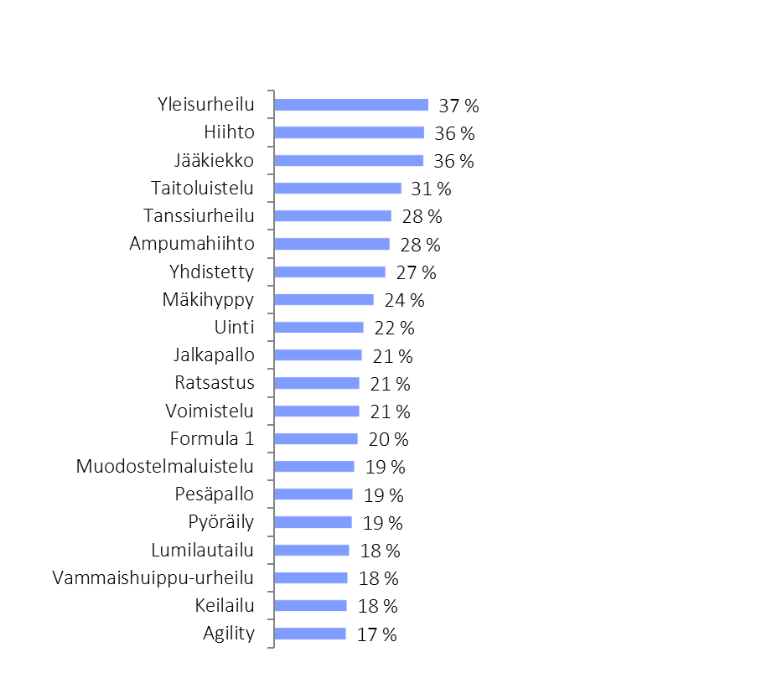
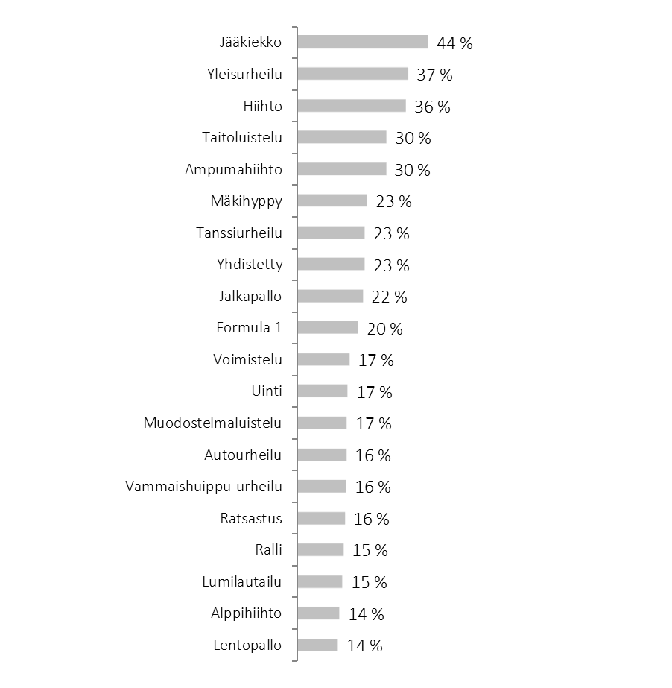
Kiinnostus urheilulajeihin top 20 – naiset
Q: Kuinka kiinnostunut olet seuraavista urheilulajeista? Erittäin ja melko kiinnostuneet yhteensä
2020

Slide 19
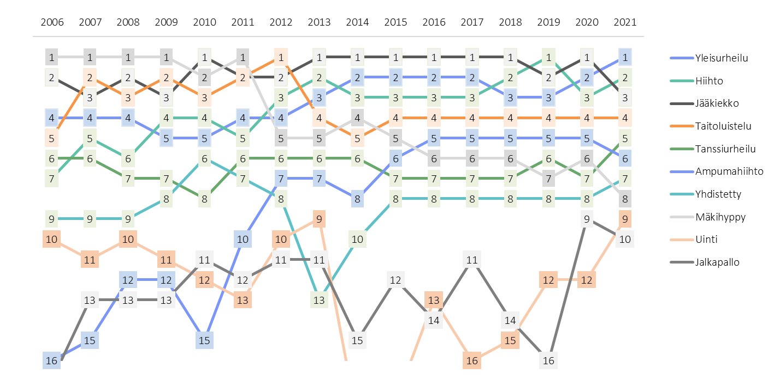
Kiinnostus urheilulajeihin – kehitys top 10
Sijoitus - naiset

Slide 20
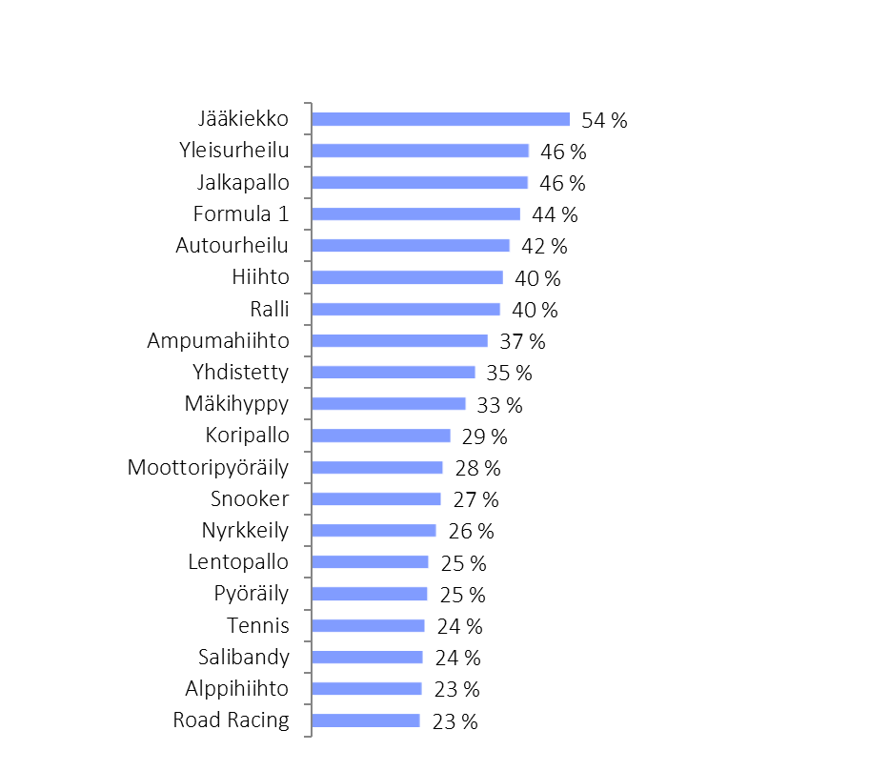
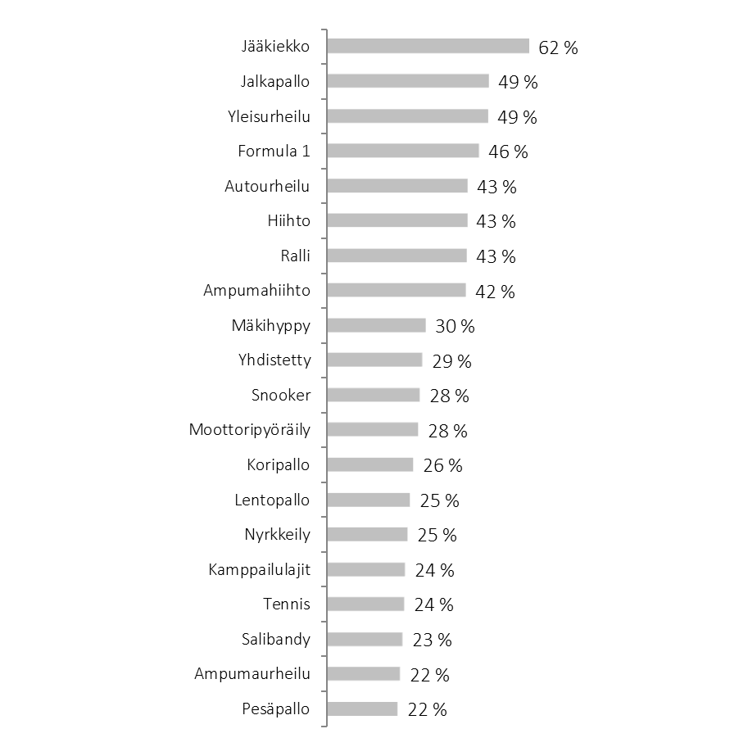
Kiinnostus urheilulajeihin top 20 – miehet
Q: Kuinka kiinnostunut olet seuraavista urheilulajeista? Erittäin ja melko kiinnostuneet yhteensä
2020

Slide 21
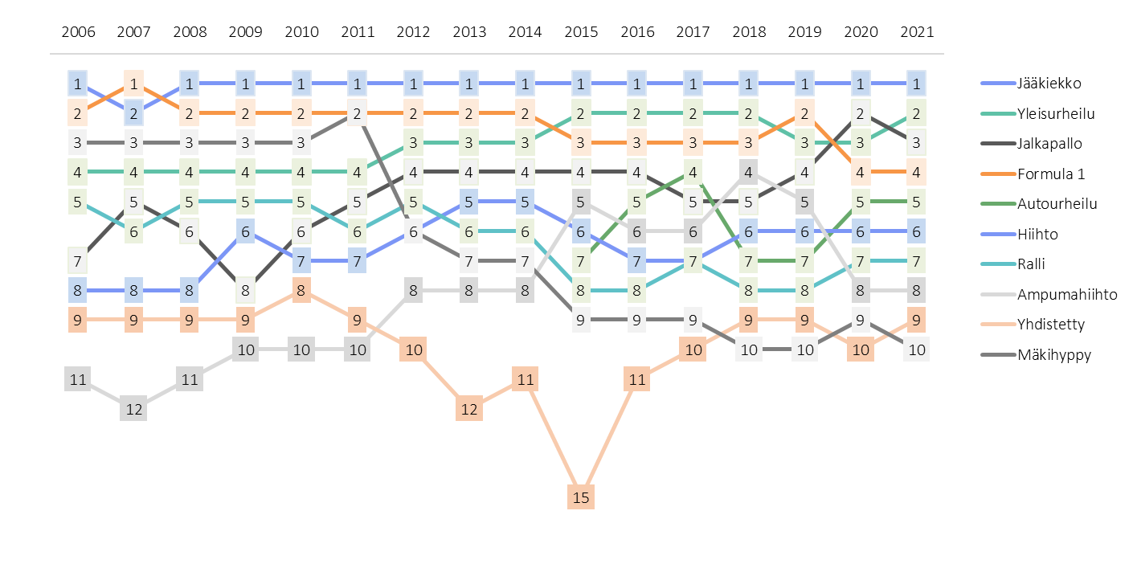
Kiinnostus urheilulajeihin – kehitys top 10
Sijoitus - miehet

Slide 22
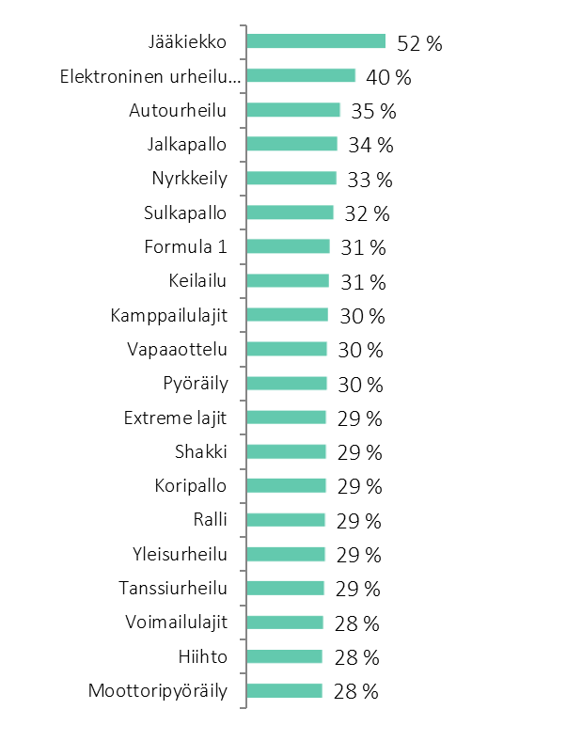
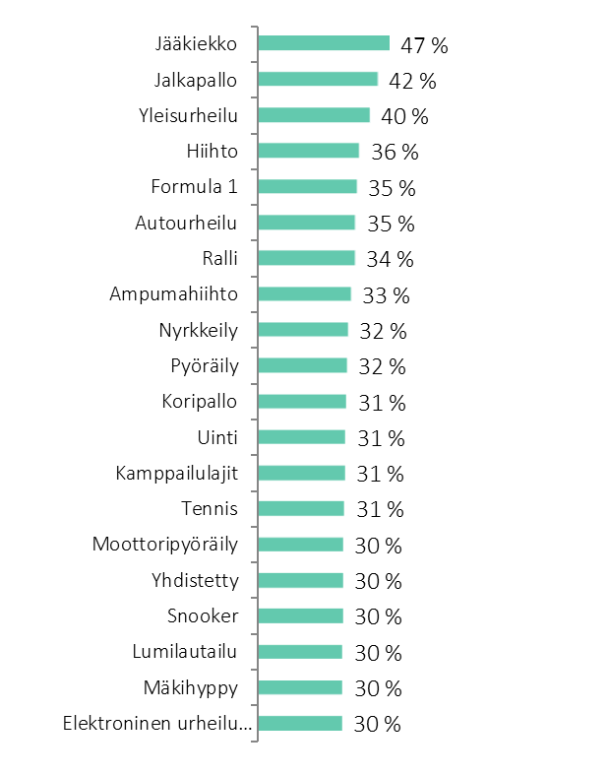
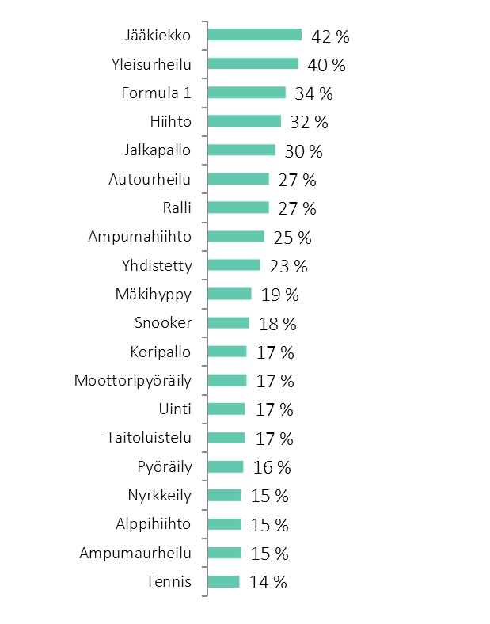
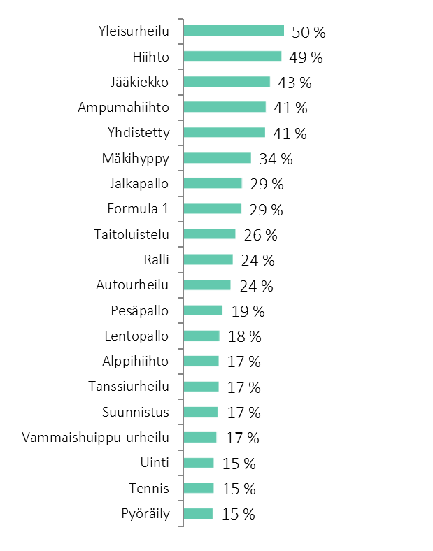
Kiinnostus urheilulajeihin top 20 – ikäryhmät
18-29
30-44
45-59
60+

Slide 23
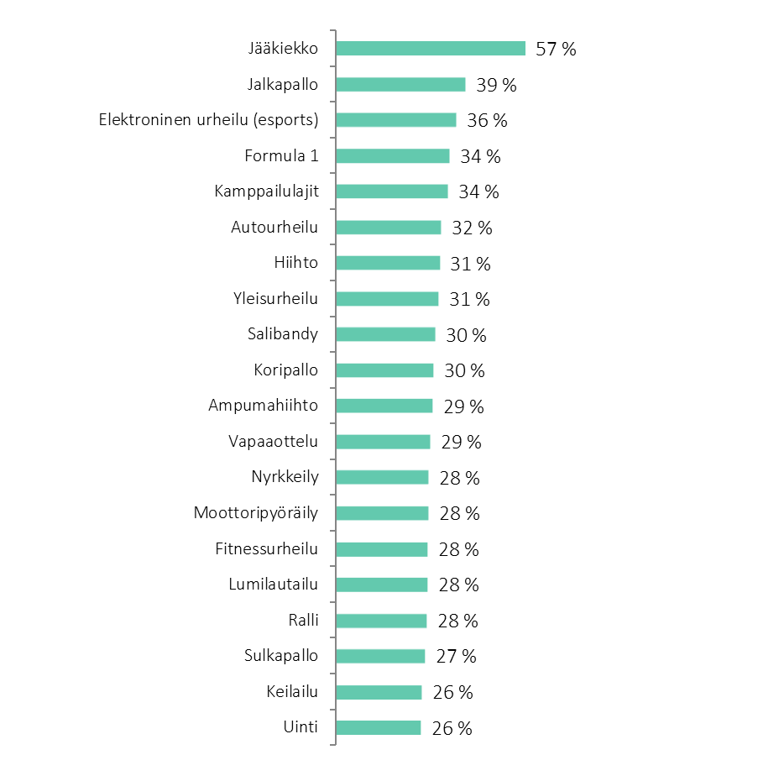
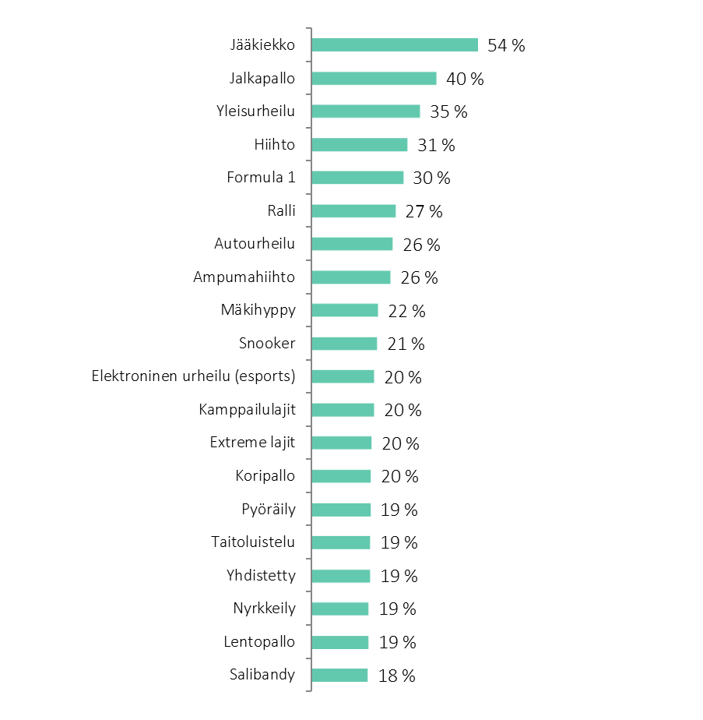
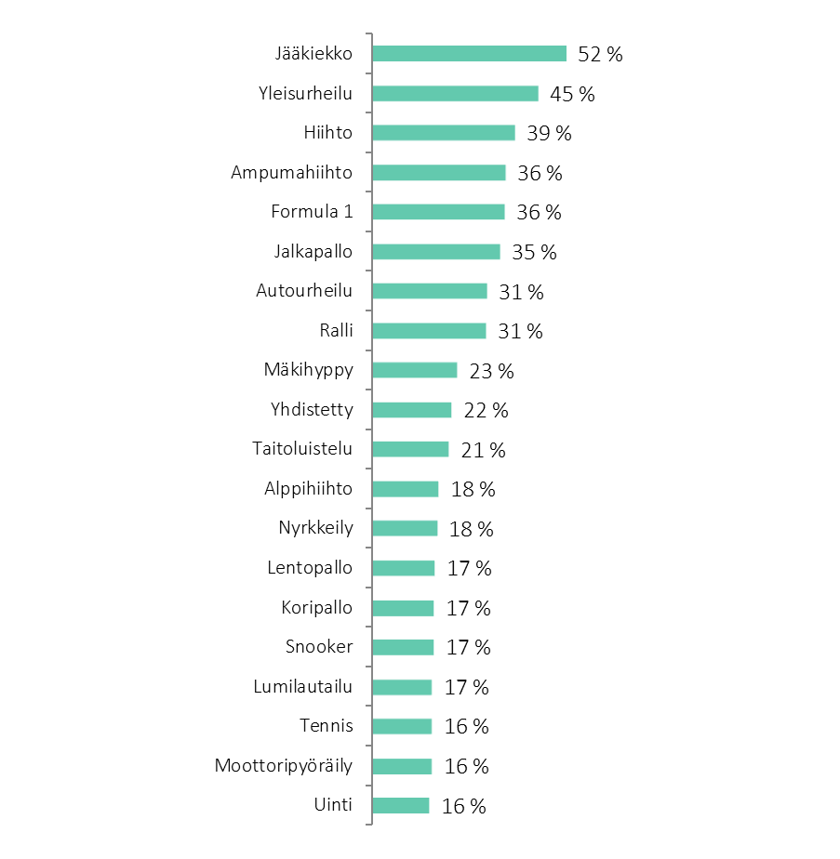
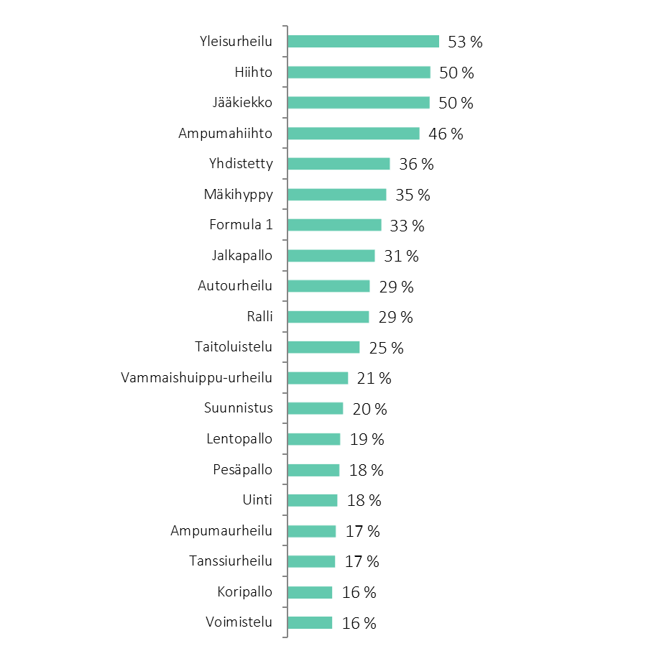
Kiinnostus urheilulajeihin top 20 – ikäryhmät
2020
18-29
30-44
45-59
60+

Slide 24
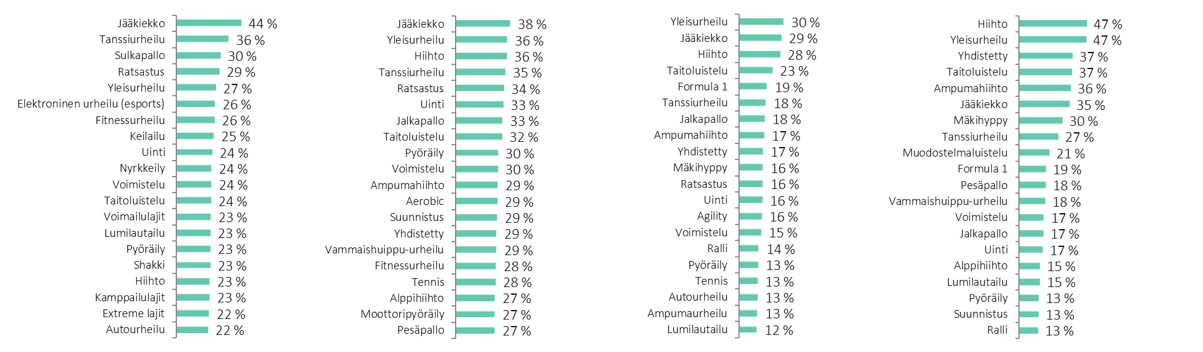
Kiinnostus urheilulajeihin – Naiset
18-29
30-44
45-59
60+

Slide 25
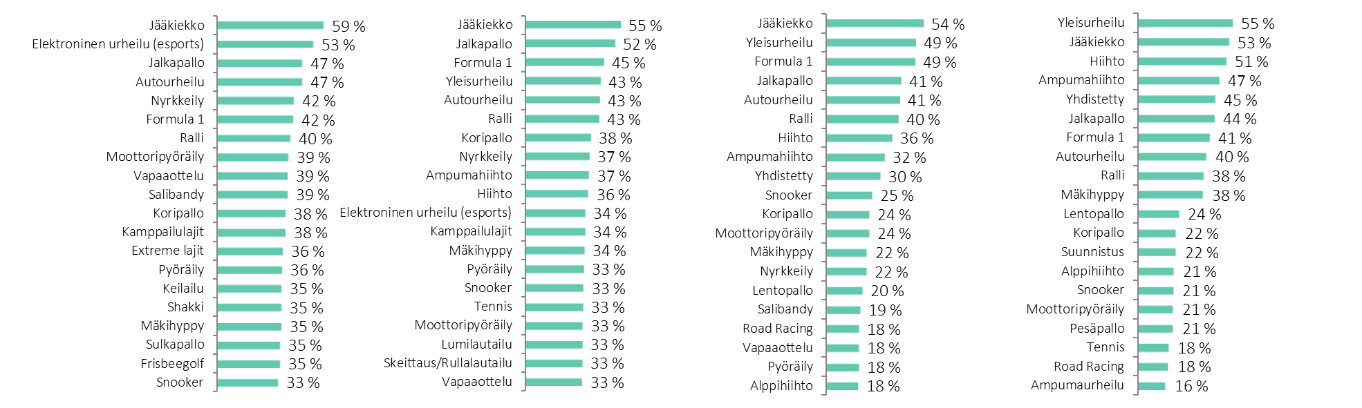
Kiinnostus urheilulajeihin – Miehet
18-29
30-44
45-59
60+

Slide 26
URHEILU
Tapahtumat
Kotimaiset

Slide 27
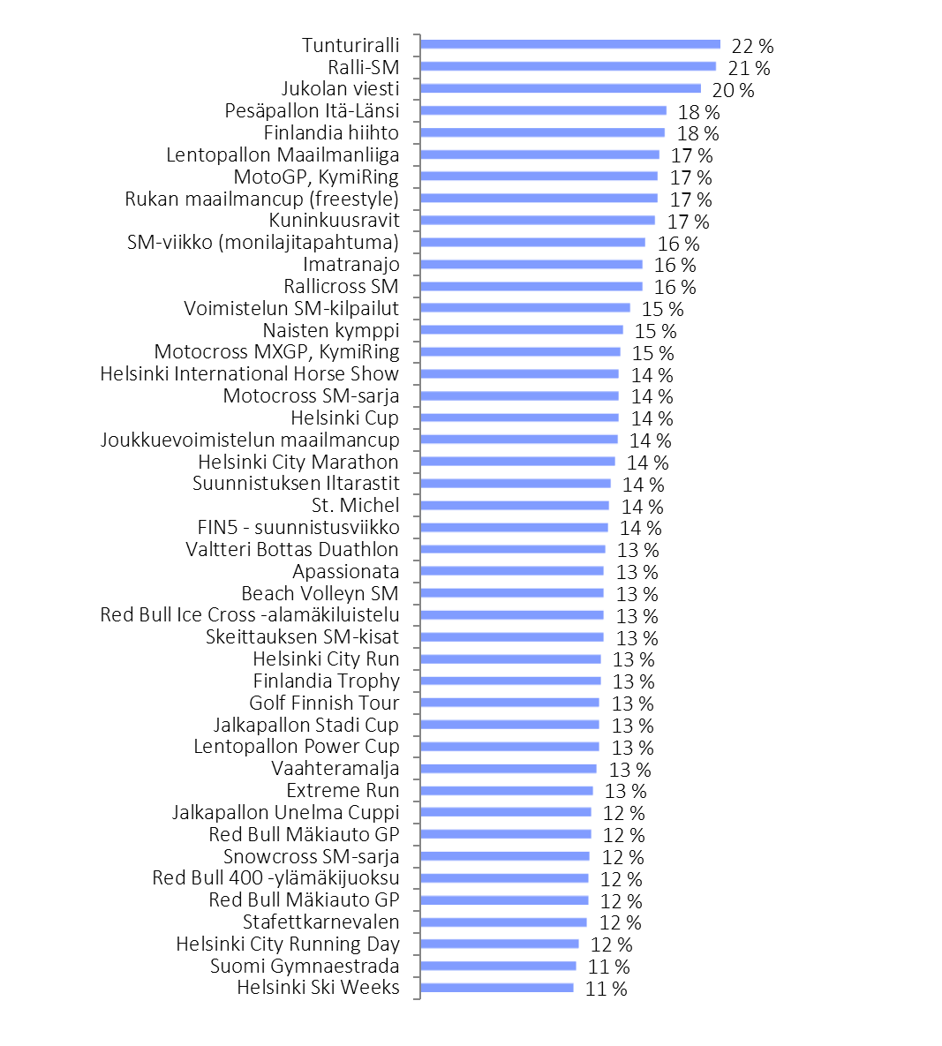
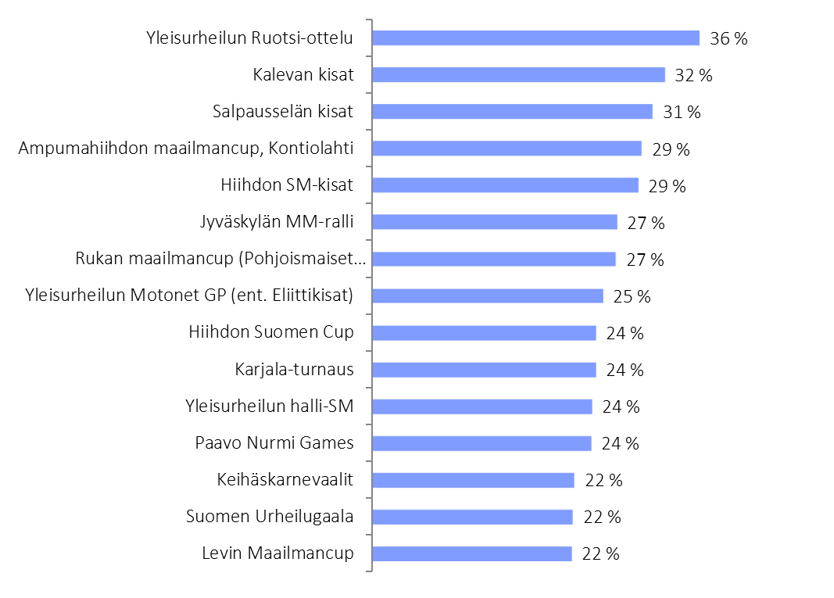
Kiinnostus urheilutapahtumiin – väestö 18+
Q: Kuinka kiinnostunut olet seuraavista urheilutapahtumista? Erittäin ja melko kiinnostuneet yhteensä

Slide 28
Kiinnostus Ruotsi-otteluun – 2021
Keskiarvo 2018/2019/2020
Sijoitus kohderyhmässä (59 tapahtumaa)
Sijoitus kohderyhmässä (59 tapahtumaa)

Slide 29
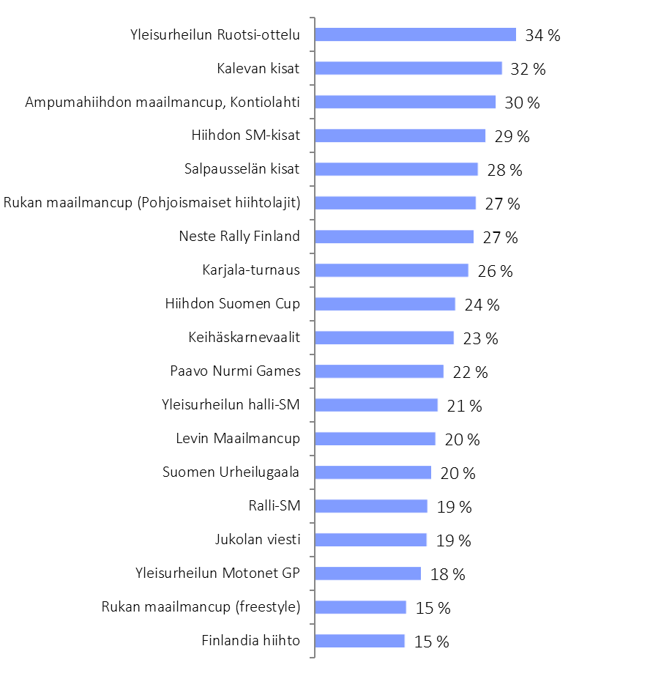
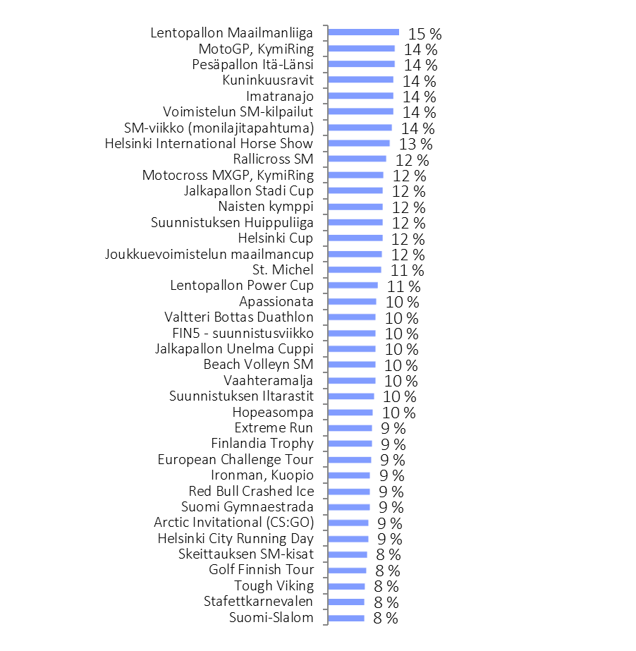
Kiinnostus urheilutapahtumiin – väestö 18+
Q: Kuinka kiinnostunut olet seuraavista urheilutapahtumista? Erittäin ja melko kiinnostuneet yhteensä
2020

Slide 30
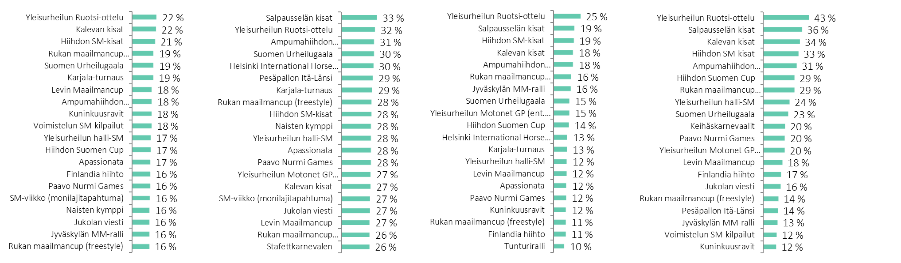
Kiinnostus urheilutapahtumiin top 20 – Naiset
18-29
30-44
45-59
60+

Slide 31
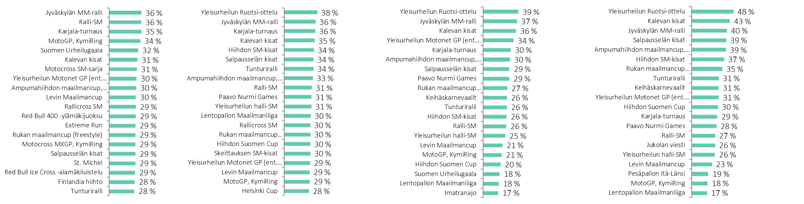
Kiinnostus urheilutapahtumiin – Miehet
18-29
30-44
45-59
60+

Slide 32
URHEILU
Tapahtumat
Kansainväliset

Slide 33
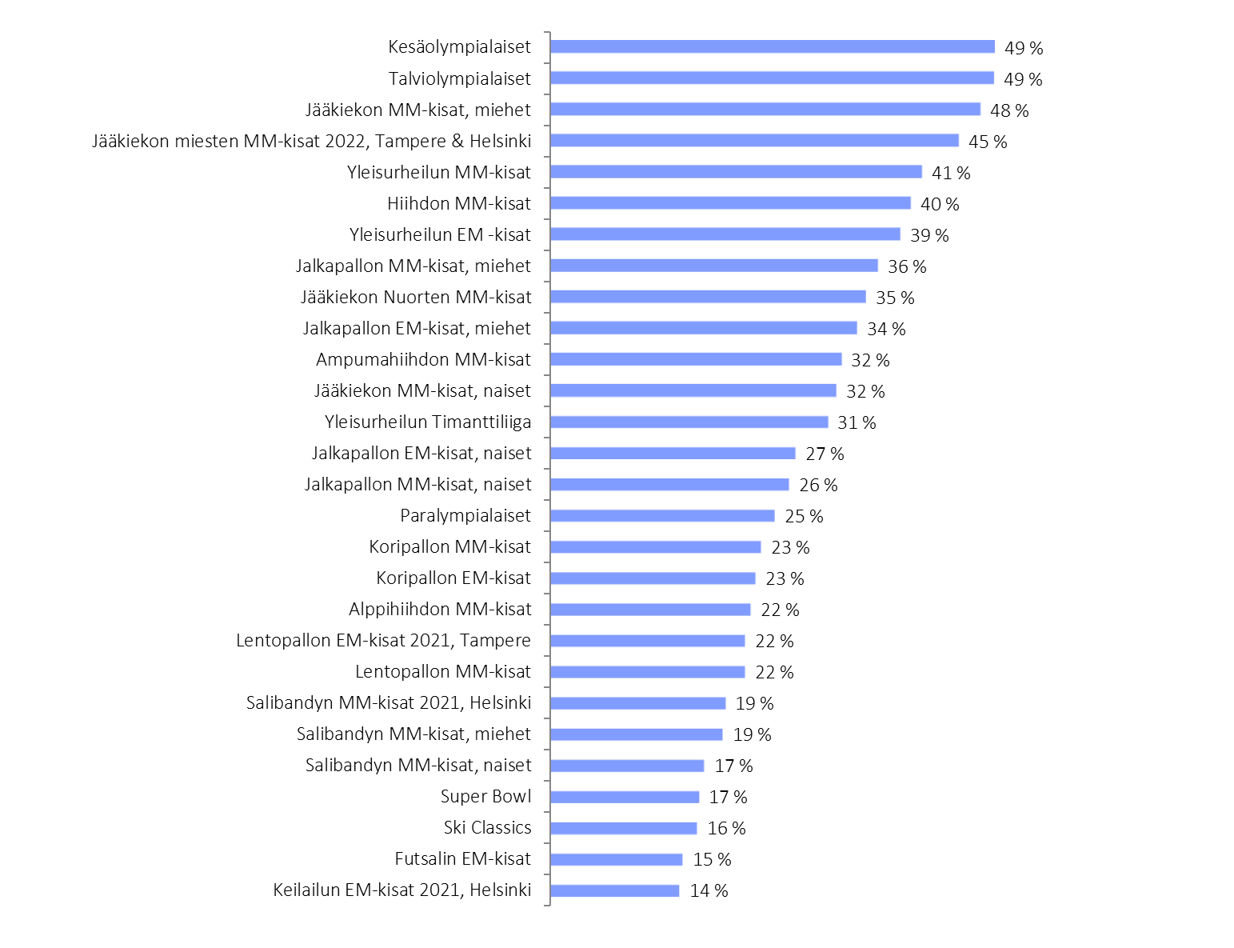
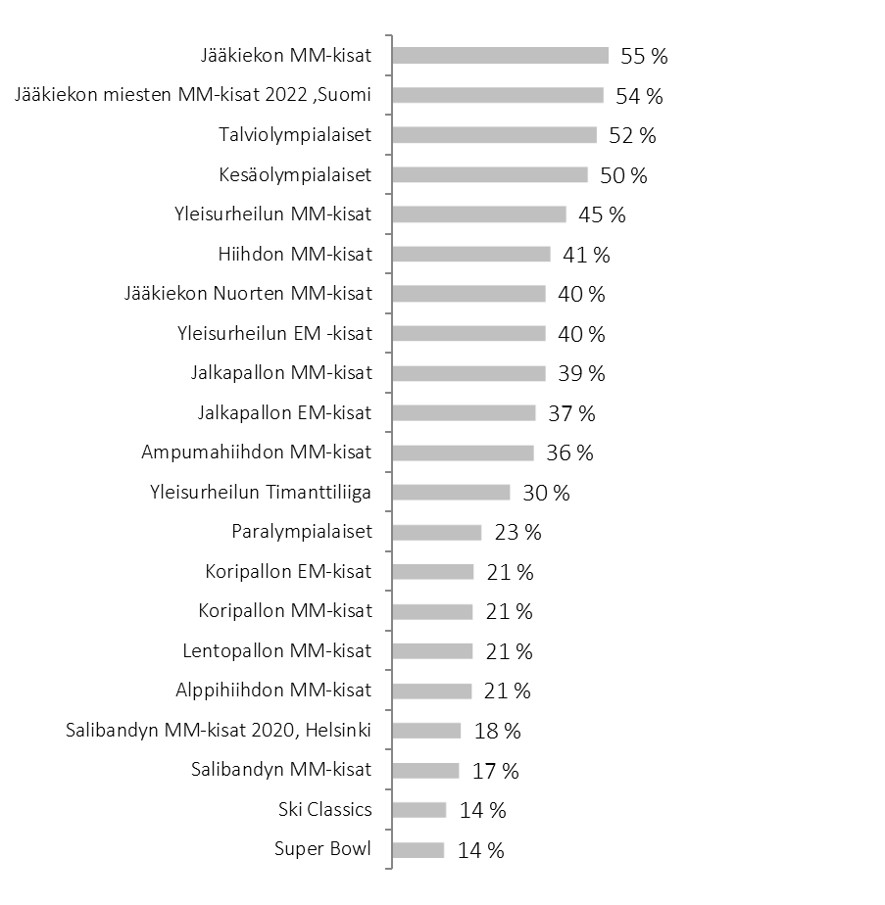
Kiinnostus urheilutapahtumiin – väestö 18+
Q: Kuinka kiinnostunut olet seuraavista urheilutapahtumista? Erittäin ja melko kiinnostuneet yhteensä
2020

Slide 34
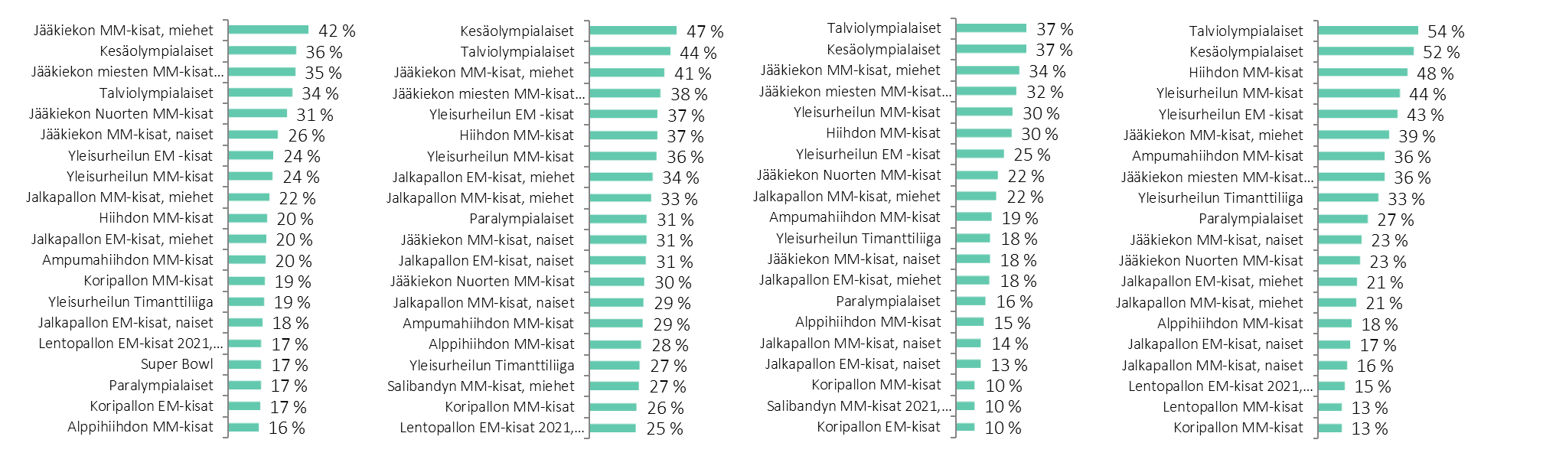
Kiinnostus urheilutapahtumiin – Naiset
18-29
30-44
45-59
60+

Slide 35
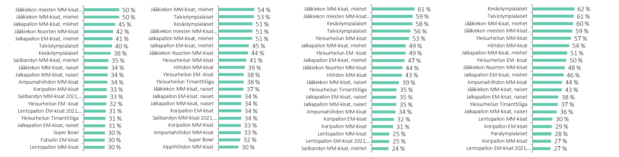
Kiinnostus urheilutapahtumiin – Miehet
18-29
30-44
45-59
60+

Slide 36
URHEILU
Maajoukkueet

Slide 37
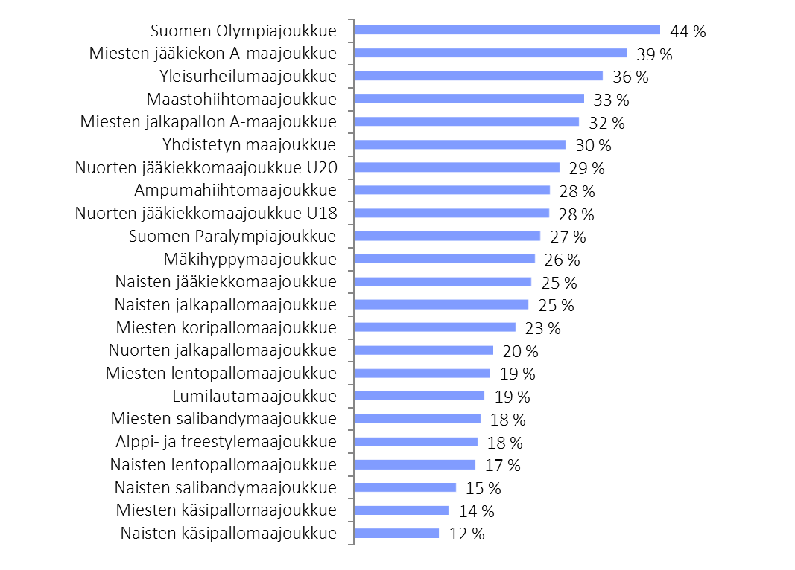
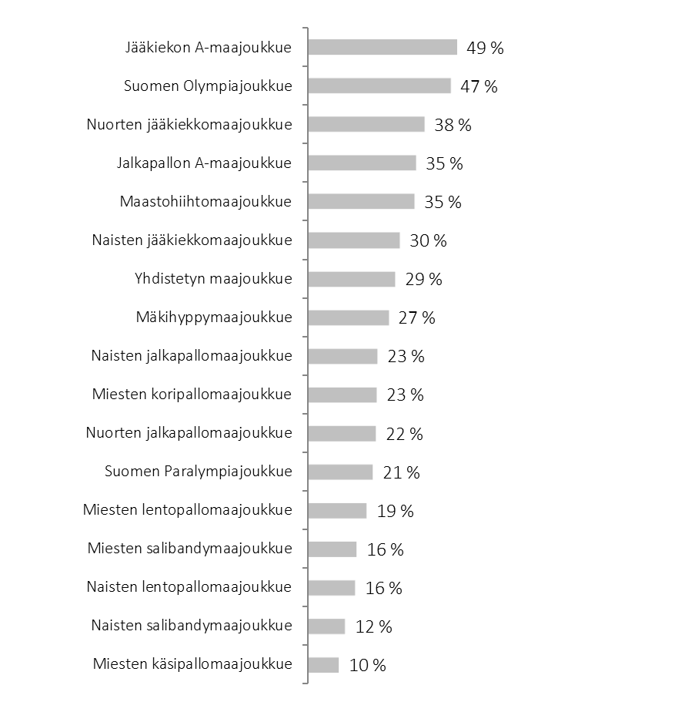
Kiinnostus maajoukkueisiin – väestö 18+
Q: Kuinka kiinnostunut olet seuraavista maajoukkueista? Erittäin ja melko kiinnostuneet yhteensä
2020

Slide 38
Kiinnostus Yleisurheilumaajoukkueeseen – 2021
Sijoitus kohderyhmässä (23 maajoukkuetta)

Slide 39
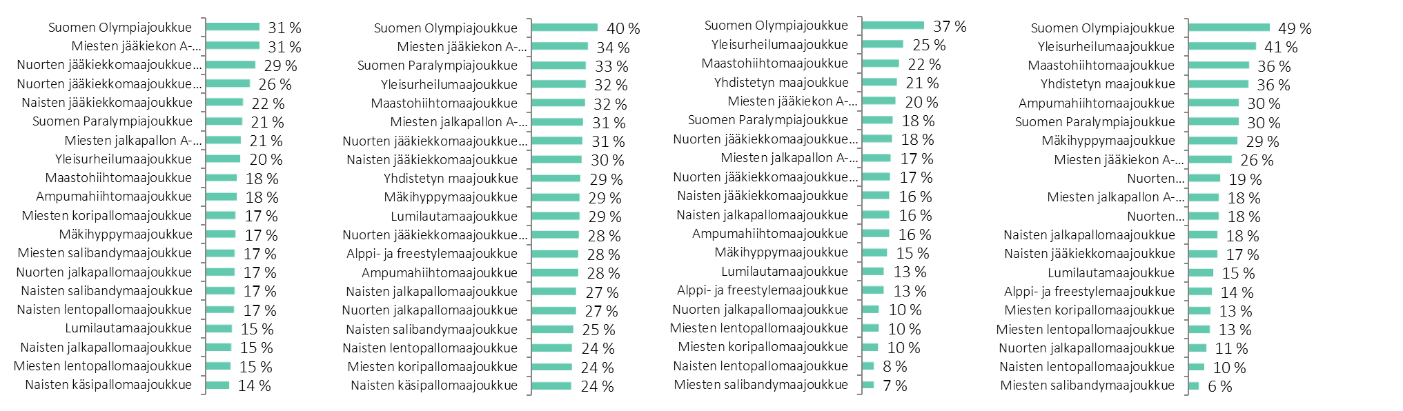
Kiinnostus maajoukkueisiin – Naiset
18-29
30-44
45-59
60+

Slide 40
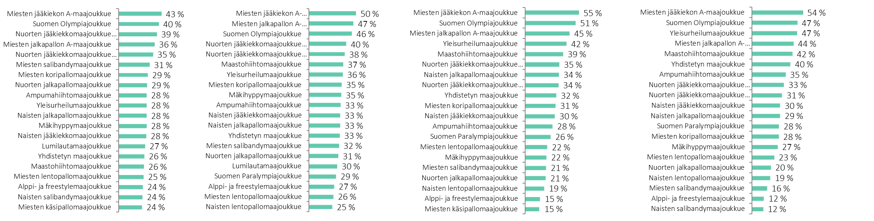
Kiinnostus maajoukkueisiin – Miehet
18-29
30-44
45-59
60+

Slide 41
URHEILU
Yksilöt

Slide 42





Yksilöiden seuraaminen/fanittaminen– väestö 18+
Q: Keitä alla listattuja urheilijoita seuraat/fanitat?

Slide 43


Yksilöiden seuraaminen/fanittaminen– väestö 18+
Q: Keitä alla listattuja urheilijoita seuraat/fanitat?
2020

Slide 44

Yksilöiden seuraaminen/fanittaminen – Naiset
Top 20
18-29
30-44
45-59
60+

Slide 45

Yksilöiden seuraaminen/fanittaminen– Miehet
Top 20
18-29
30-44
45-59
60+

Slide 46
Yleinen kiinnostus

Slide 47


Yleinen kiinnostus – väestö 18+
Q: Mistä alla listatuista asioista olet kiinnostunut?

Slide 48


Yleinen kiinnostus – väestö 18+
Q: Mistä alla listatuista asioista olet kiinnostunut?

Slide 49


Yleinen kiinnostus – 2021 vs 2020
Q: Mistä alla listatuista asioista olet kiinnostunut?
Nousijat
Laskijat

Slide 50


Yleinen kiinnostus – 2021 vs 2020/2019/2018 keskiarvo
Q: Mistä alla listatuista asioista olet kiinnostunut?
Nousijat
Laskijat

Slide 51

Yleinen kiinnostus top 20 – Naiset
18-29
30-44
45-59
60+

Slide 52

Yleinen kiinnostus top 20 – Miehet
18-29
30-44
45-59
60+

Slide 53

Yleinen kiinnostus – Urheilun seuraaminen
Sijoitus väestö 18+

